Slide 1
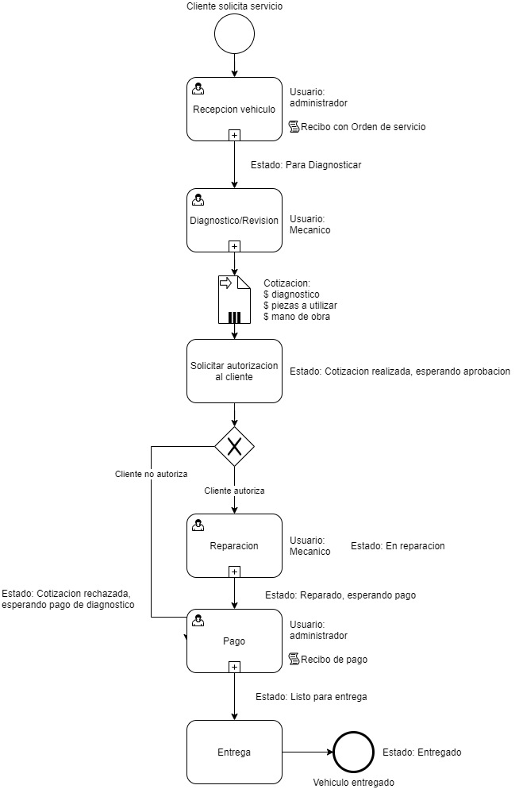
Pantallas a crear
Pantalla principal para index y consultas
Pantalla login (dependiendo el perfil del usuario va a damin o a taller)
Pantalla principal admin (Por defecto se muestra una lista de los vehiculos en su estado actual)
Pantalla emergente recepcion vehiculos
Pantalla emergente autorizacion cotizacion
Pantalla emergente de pagos
Pantalla Principal taller (por defecto se muestra una lista de los vehiculos en estado de taller)
Pantalla emergente para diagnostico
Pantalla emergente para reparacion
Perfil Usuarios
Admin
Mecanico
Esquema BD

Slide 2
Esquema BD

